Slide 1
Stockholm Platform for Urban Transport SPUTIFY Digital Transportplattform för större städer
Version 2016-04-26
Anders Gullberg
CESC/KTH
Anders.Gullberg@urbancity.se
Integrated Information and Payment Platform in Urban Transport (I²P²UT)

Slide 2
Stockholm 21 århundradets innovativa klimatsmarta transporthuvudstad
Globalt: Växande städer lider av trafikinfarkt
Stockholm först i världen med digital trafikplattform – lär av internetföretagen
Samarbete stat, landsting, kommuner, näringslivet
Expandera plattformen geografiskt när användningen ökar

Slide 3
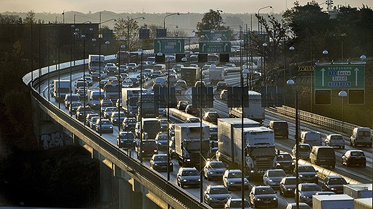
Problem: transportsystemet är
Ineffektivt
Opålitligt
Miljöfarligt
Svårfinansierat
Orättvist

Slide 4
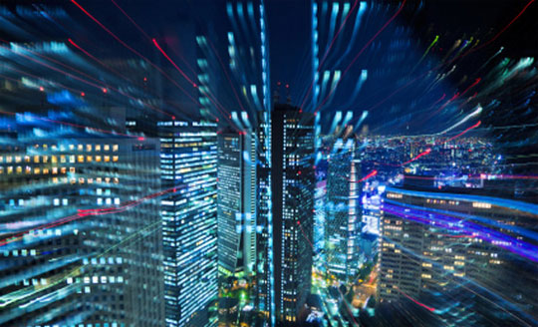
Utgångspunkter
Helt nya möjligheter i en uppkopplade värld
Stor ledig kapacitet i Stockholmstrafiken både i infrastruktur och fordonsflotta
Tjänsteperspektiv på såväl person- som godstransporter öppnar för helt nya tankesätt och lösningar. Det handlar om tillgänglighet

Slide 5
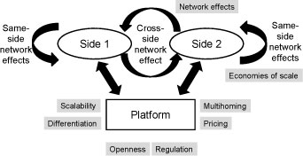
Detta händer nu
Tjänster kan ersätta fysiska varor
Betalning för användning
Lediga resurser används, bland annat delandeekonomin
Information och erbjudanden i realtid
Produktdifferentiering och individualiserade avtal
Enormt antal beslut/fysiska rörelser kan samordnas i realtid
Digitala plattformar skapar disruptiva innovationer i många branscher
Var finns transportsektorn i detta landskap?

Slide 6
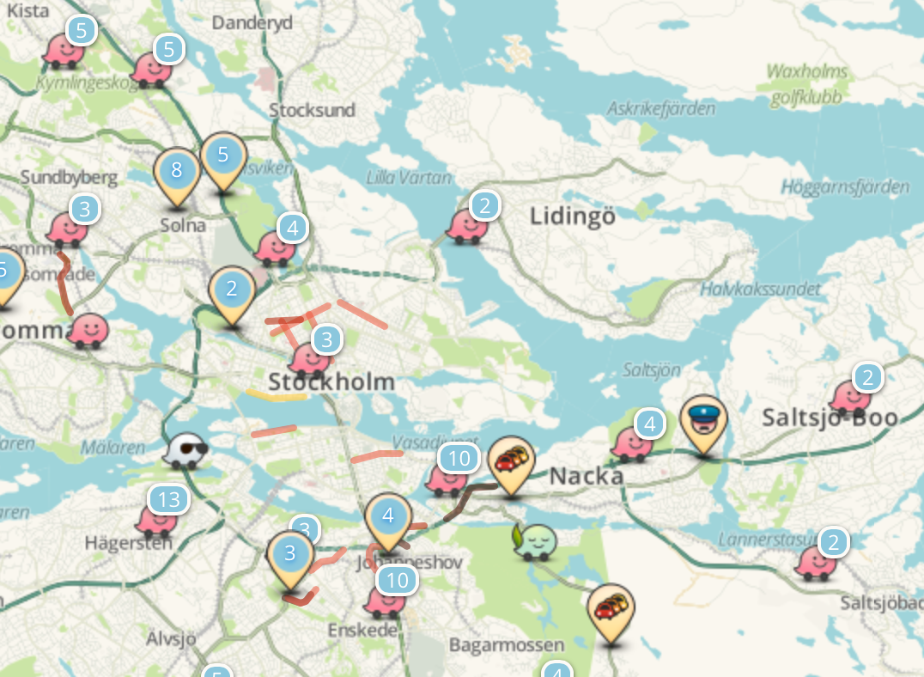
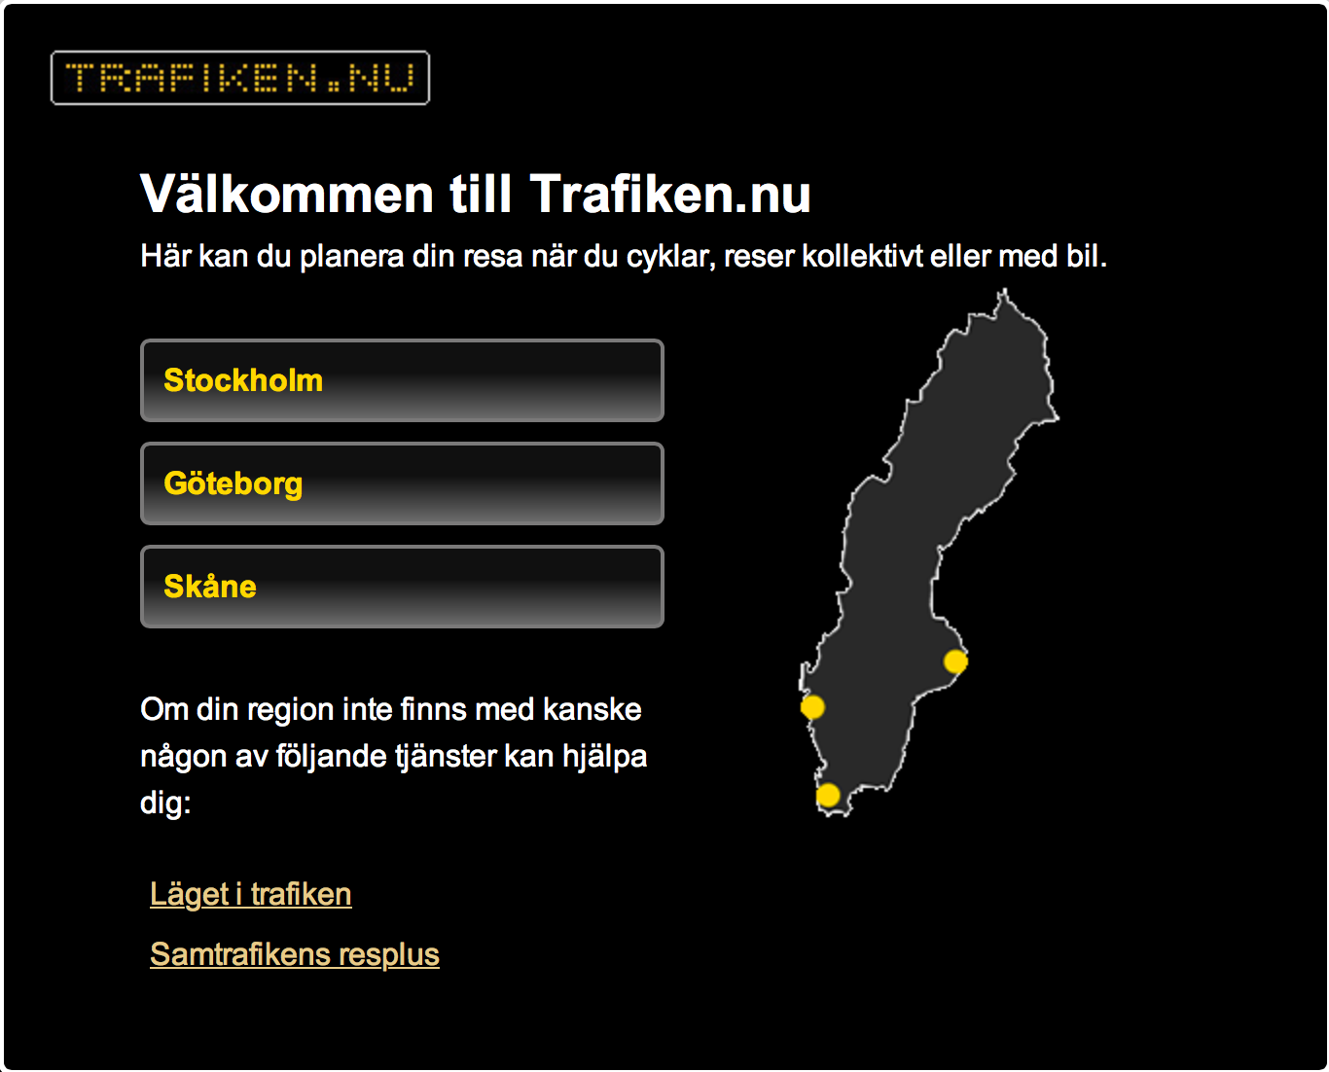
Fantastisk utveckling av appar, men med begränsningar
Appar optimerar på individ-, fordons- och företagsnivå – mikronivå
Inte på systemnivå – användningen av infrastrukturen och kollektivtrafiken – makronivå
Samspel mellan infrastruktur och fordon/trafikanter öppnar stora möjligheter

Slide 7
Optimering av infrastrukturen
Modifiera trafikanternas beslutssituation: miljömässigt hållbara val stimuleras, minskar köer och trängsel och stimulerar samåkning
Varierat, samordnat pris i tid/rum för plats på väg, parkering, samåkning i kollektivtrafiken – efterfrågan, miljöhänsyn, transporträttvisa
Trängselskatteförsöket: mer än hälften av bilister ovetande om att de ändrat beteende

Slide 8
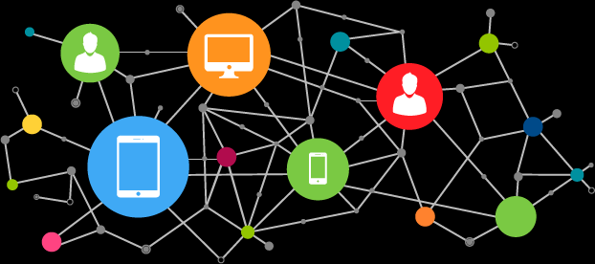
Digital Transportplattform vad är det?
Systemtänkande: alla transportslag och typer av resor och transporter påverkar varandra
Trafikanter, fordon, företag och vägar är uppkopplade
Länkar samman finansiering, beslut och komponenter i trafiken på ett nytt smart sätt
Öppen för producenter och användare enligt principen många till många

Slide 9
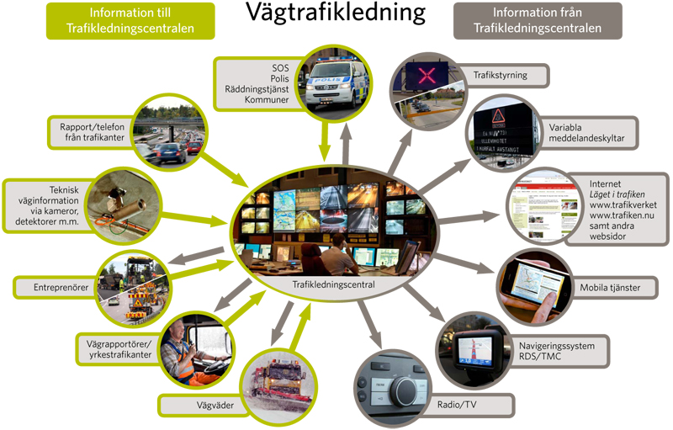
Pusselbitar: många funktioner finns redan Trafikinformation Vägavgifter Trafikledning P-avgifter Kollektivtrafiktaxa

Slide 10
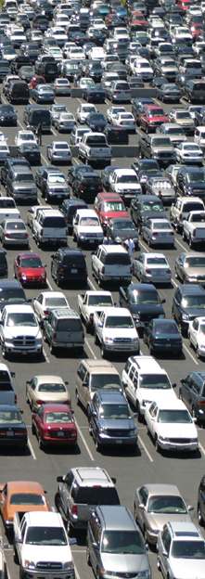
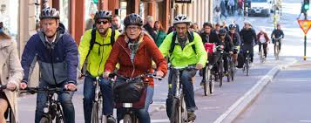
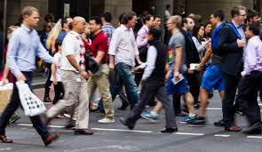
Ledig kapacitet i trafiken
Personbilar står parkerade 96 % av tiden
Pendlare på spår använder 1/60 av bilpendlarens yta
3,8 lediga platser per bil
Reserverad bussfil minst 15 ggr fler resenärer
Cykling och gång förmedlar många gånger
fler trafikanter per breddmeter än biltrafiken
Små förändringar – stora effekter →

Slide 11
Sveriges mest trafikerade vägsträcka
Minskning med 10 % (500 bilar röd yta) leder till att
Morgontrafiken flyter i över
70 i stället för 20–30 km/h
Ytterligare 8 000
bilar (grön yta) kommer
fram snabbare i rusningen
Blommensbergsbron norrut höstvardag
Figur: Jenelius E. och Rondon A. KTH

Slide 12
Tjänsteperspektivet
Tjänsten: förflyttning av människor och gods som skapar tillgänglighet
Nu: osäkerhet om restid, byten och bekvämlighet = Låg kvalité
I många branscher
Snabb utveckling av digitala tjänster med realtidsinformation -guidning och -betalning. Erbjudanden när och där de har störst värde
Individualiserade relationer leverantör–användare
Användarna de värdefullaste resurserna: informationskällor, entusiaster, medproducenter och ”sensorer”

Slide 13
Så kan plattformen fungera
Pålitlig, uppdaterad information: alternativa färdsätt (också gång, cykel, samåkning, P-plats), restider, pris och ev. resefria alternativ.
Val av alternativ → avtal med leverantör. Kostnaden bokas på trafikantens konto.
Bruksanvisning: guidning under hela resan i alla transportslag, beslutsförslag och ev. ersättningstrafik vid störningar.
Automatisk kompensation vid felleverans.

Slide 14
Trafikanternas uppoffringar och vinster
Sökningar och förflyttningar loggas
enligt informerat samtycke
Högre avgifter vid hög efterfrågan och hotad miljö
Ökad pålitlighet och valfrihet, omedelbart tillgängliga alternativ
Mindre trängsel, lägre kostnader, minskat biltvång
De som inte kan/vill delta reser som idag
i en gynnsammare trafiksituation. Maxpris

Slide 15
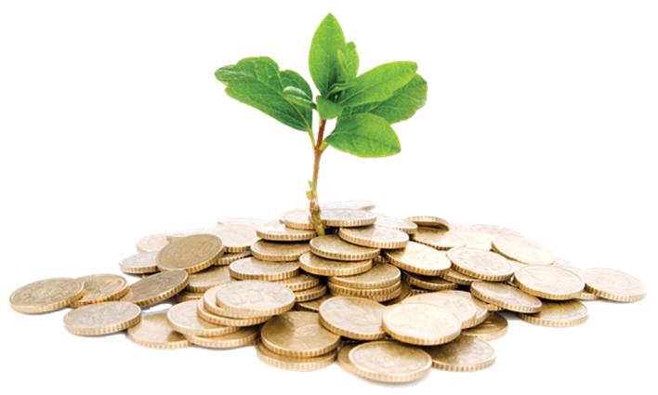
Vinster i städer med Digital Transportplattform
Effektivt och miljövänligt använd infrastruktur, möjligt gynna kapacitetsstarka transportslag, nyttotrafik och att hantera autonoma fordon
Ger stadsbor, besökare, företag dramatiskt ökad tillgänglighet
Kraftigt minskade kostnader för investeringar i och drift av infrastruktur, fordon och byggnader
Näringslivet gynnas av öppen digital plattform: producenter, mellanhänder, tredjepartsaktörer, konsumenter – unikt ekosystem för nya tillämpningar, samarbeten och tilläggstjänster

Slide 16
Möjligt genom att
Trängsel och köer kan förutses
Med dynamisk prissättning försvinner (eller minskar) dessa
Bussar och nyttotrafiken kommer fram
Tidsprognoser och prissättning blir säkrare
Ju mer plattformen används desto bättre blir information och prissättning. Självförstärkande process

Slide 17
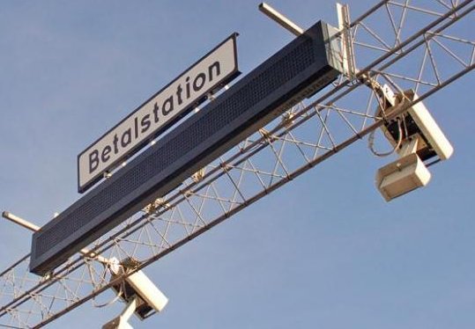
Stockholm har unik chans
Det finns mycket ledig kapacitet
Uppkopplad datakraft finns överallt, hos trafikanter, fordon och i infrastrukturen
Stockholm är en lagom stor liten storstad
Många stockholmare är digitala pionjärer
Här finns många avancerade data- och tjänsteutvecklingsföretag
Det finns redan en skatt/avgift för användning av väg
Tekniken finns, men inte regelverk och organisation

Slide 18
Utmaningar – de äger problemet!
Nyckelaktörer: de som kontrollerar infrastrukturen – vägar, gator, p-platser och kollektivtrafik
Behövs en ny gemensam organisation för Digital Transportpattform Stockholm?
Riksdag och regering har avgörandet

Slide 19
Åtgärder
Involvera innovations-, digitaliserings-, energi-, närings- och klimatpolitiken i arbetet med digital transportplattform
Ge i uppdrag att offensivt följa fyrstegsprincipen = pröva möjligheterna att lösa prognostiserade transportbehov utan ny infrastruktur och att finansiera sådana åtgärder
Förskjut s verksamhet från att bygga och förvalta infrastruktur till att leverera bastjänster i tillgänglighets- och mobilitetsbranscherna

Slide 20
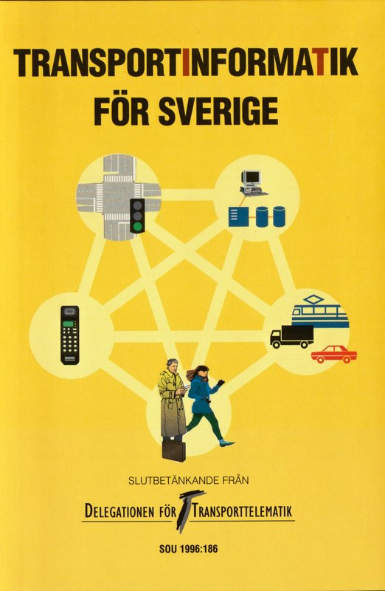
Åtgärder
Uppdatera utredningen Transportinformatik för Sverige (SOU 1996:186) till dagens läge gällande it- och tjänsteproduktion
Skapa ny organisation eller samman-
koppla existerade så att planering,
beslut, finansiering och drift av alla
transportslag kan ske samfällt

Slide 21
Steg på vägen
Försöksverksamhet med individualiserad realtidsinformation till trafikanter i alla transportslag. Insamling av deltagarnas sökningar och förflyttningar.
Trängselskatt (-avgift) och kollektivtrafiktaxa varierar enligt fast schema och efter förväntad efterfrågan.
Dynamiska och samordnade priser på väg och i kollektivtrafik. Enhetlig trafikledning för alla trafikslag.

Slide 22
Digital transportplattform
Ett nytt sätt att tänka transporter. Det handlar om tillgänglighet
Erbjuder tjänster som sätter trafikanten i centrum med alternativ så attraktiva att det är svårt tro att de är möjliga
Potential att lösa tillgänglighets-, hållbarhets- och finansieringsproblem i stadstrafiken och transportsektorn generellt
Stadslivet går in i en ny era
En världsnyhet

